Slide 1
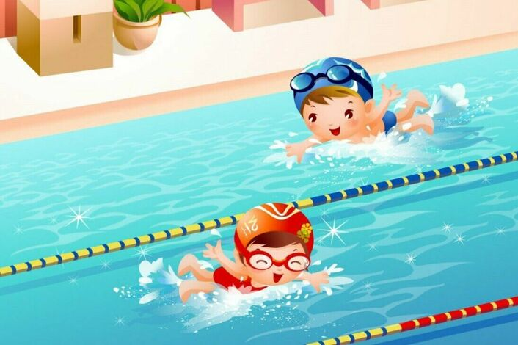
Комплекс упражнений
по «сухому» плаванию
Николаева Т.Г.
МБДОУ «Детский сад
№37 «Искорка»

Slide 2
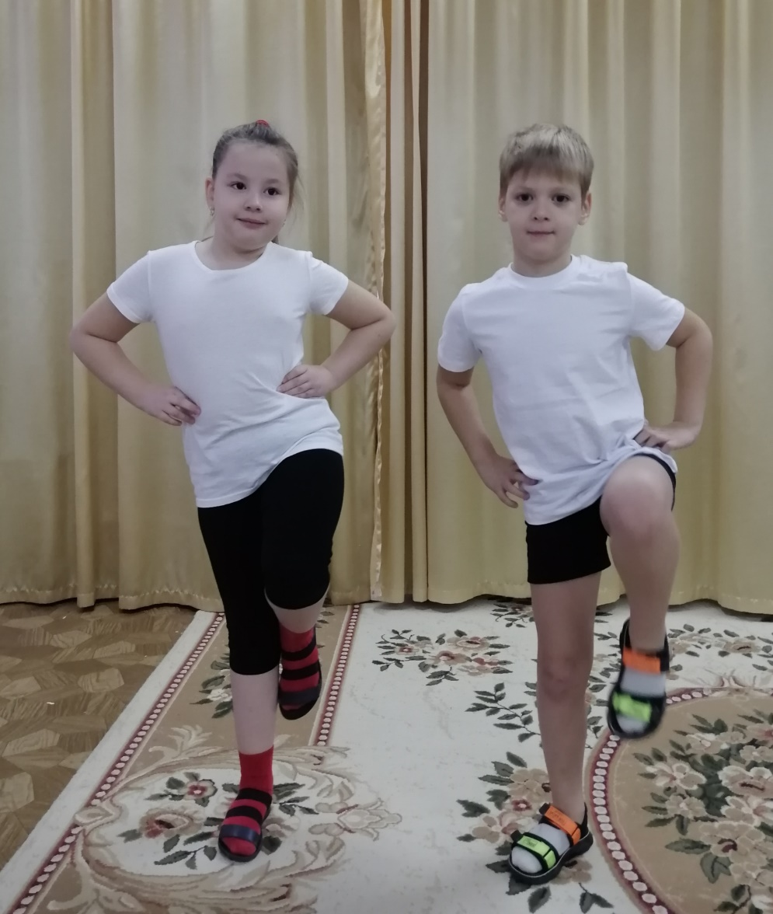
Подготовительная часть
Построение, приветствие, объяснение, задач занятия Ходьба (30 сек) 3. Ходьба с высоким подниманием бедра (30 сек) «Цапля ходит по воде, и мечтает о еде. Выше ноги поднимай и как цапля не зевай»

Slide 3
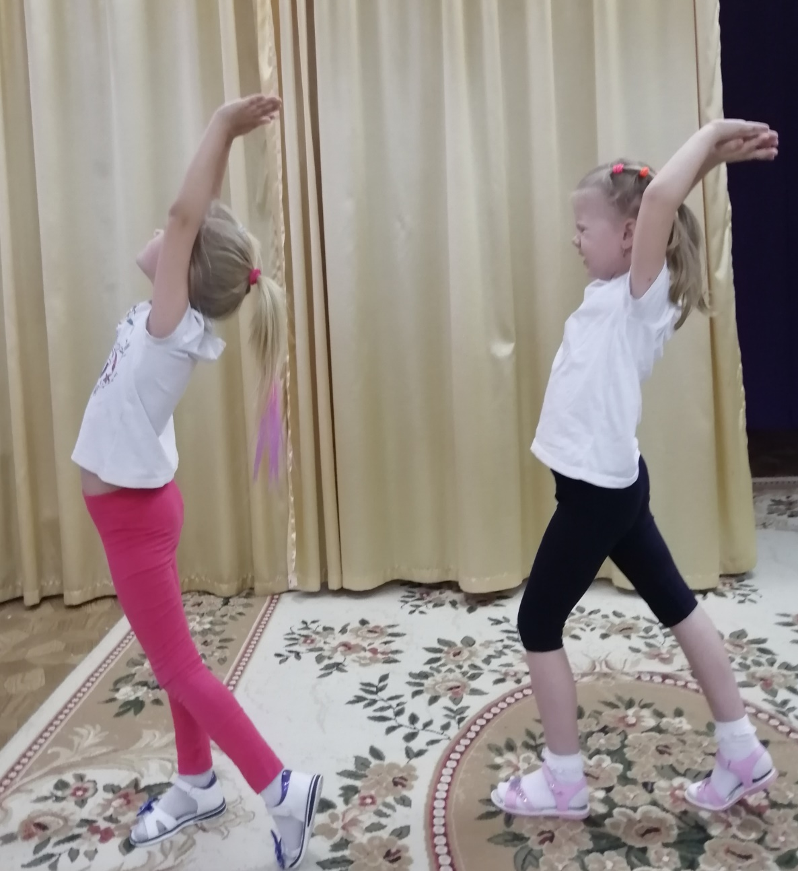
ОРУ – на месте И.п.- основная стойка 1- поднять руки через стороны вверх (вдох носом) 2- и.п. руки опустить 3-4- то же (выдох ртом) 4р.
И.п.- о.с. левая нога назад руки вверх (прогнувшись назад, смотрим вверх, вдох) 2-И.п. (выдох) 3-4-тоже с правой (4р)

Slide 4
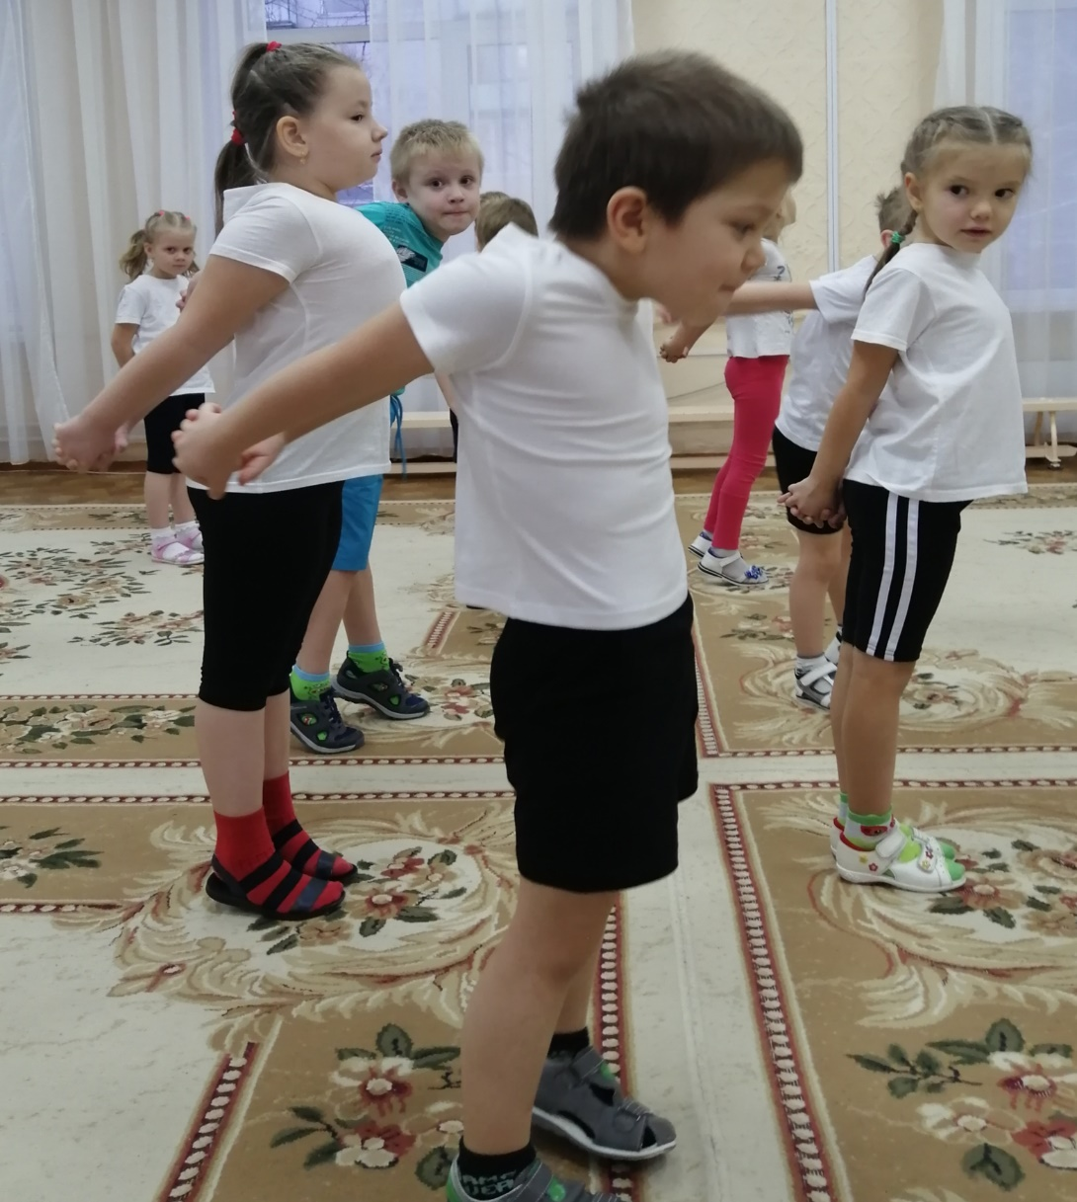
И.п.- о.с- руки опущены 1-3круговые движения рук вперёд 4-И.п. 5-7-тоже назад 8-И.п. (4р. Руки прямые, смотрим вперед)
И.п.- тоже руки за спину в замок 1-поднятся на носки, руки отвести назад (вдох) 2-И.п. (выдох) 3-4-тоже 4р.

Slide 5
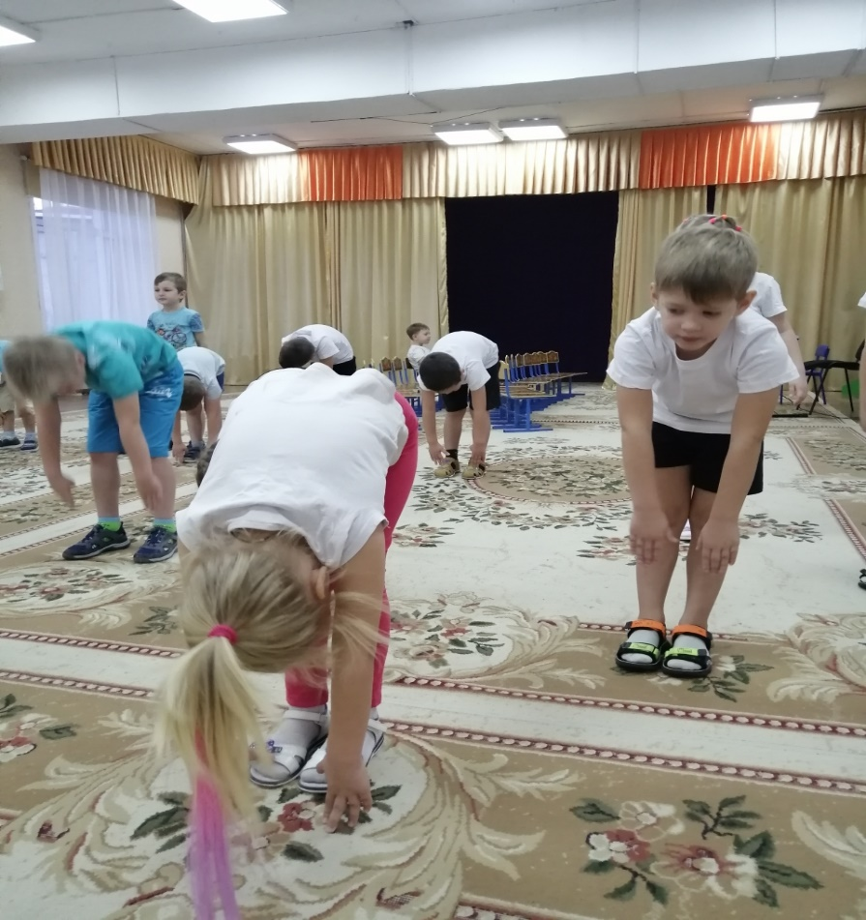
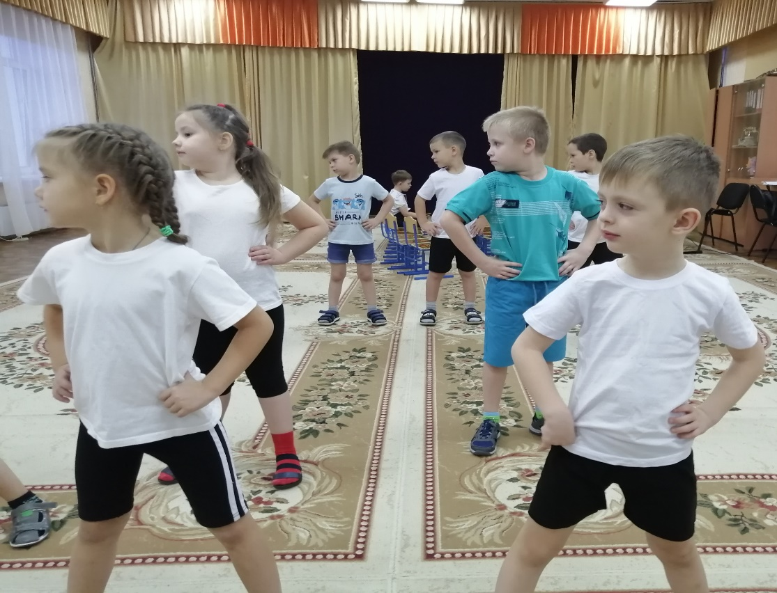
И.п.- руки на поясе, ноги на ширине плеч 1-голову повернули на лево (вдох) 2-И.п. (выдох) 3-4-тоже право 4р.
И.п.- основная стойка 1-руки в стороны 2-руки вперёд 3-наклон вниз 4-и.п. (4р)

Slide 6
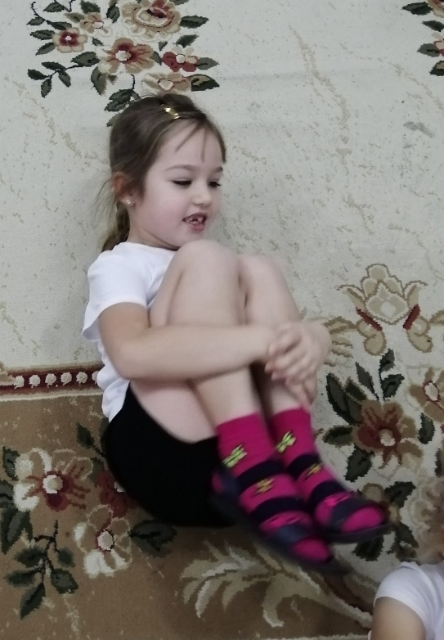
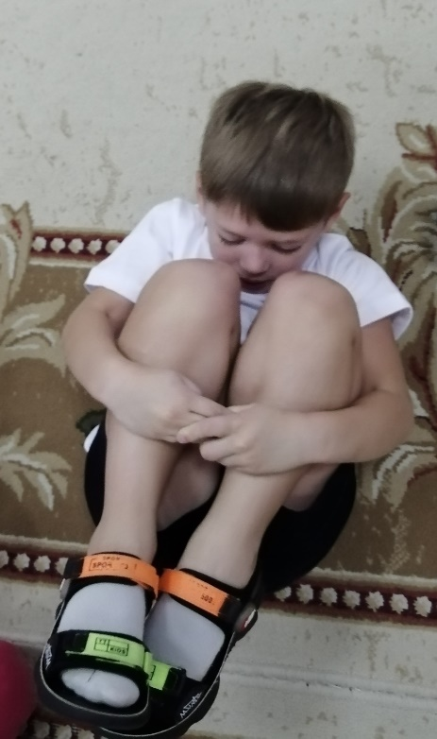
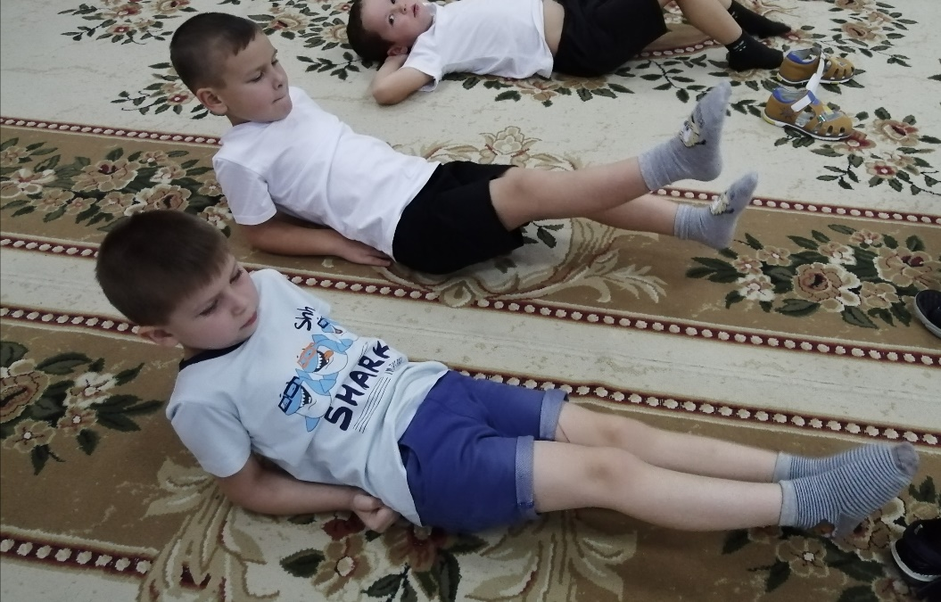
Основная часть
И.п.- лёжа на спине, руки вдоль тела 1-согнуть обе ноги, поднять голову 2-обхватить руками колени 3-7-покачаться вперёд – назад 8-и.п. (4р.)
И.п.- полулёжа на спине упор на предплечья
Работать ногами, как при плавании «кролем» (30 сек)

Slide 7
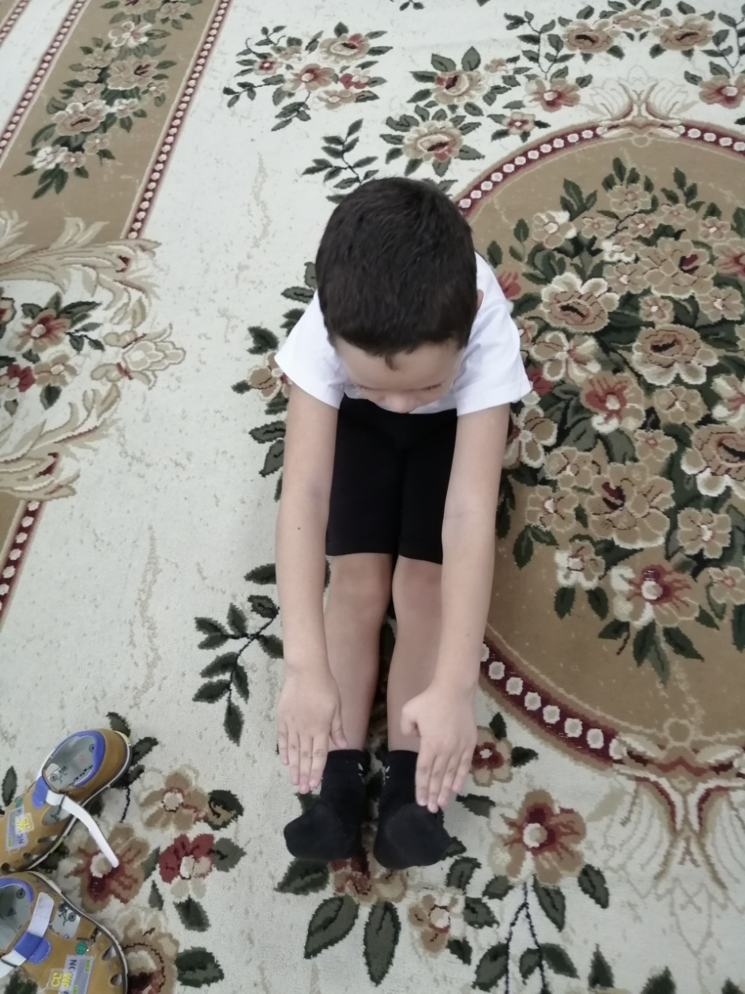
И.п.- лёжа на спине, руки за голову, ноги прямые. (вдох) 1- махом рук сесть 2- наклон вперёд (выдох) 3-4 тоже (4р.)
И.п.- лёжа на спине, руки за голову 1-3- подтягивать руки и ноги 4- и.п. расслабить мышцы (4р.)

Slide 8
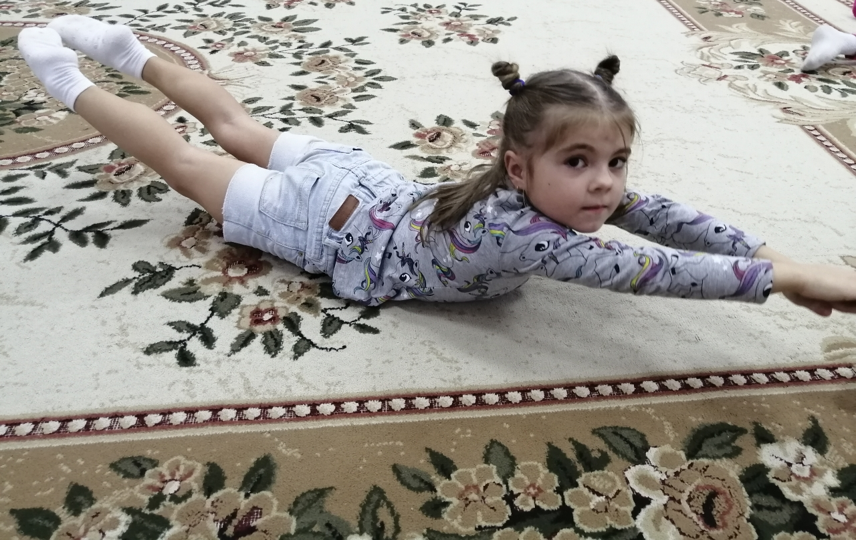
И.п.- лёжа на спине руки вдоль туловища 1-руки в стороны и ноги («Морская звезда») 2- и.п. 3-4-тоже
И.п.- лёжа на животе, руки вытянуть вперед, 1- одновременно поднять руки и ноги 2-и.п. (4р)

Slide 9
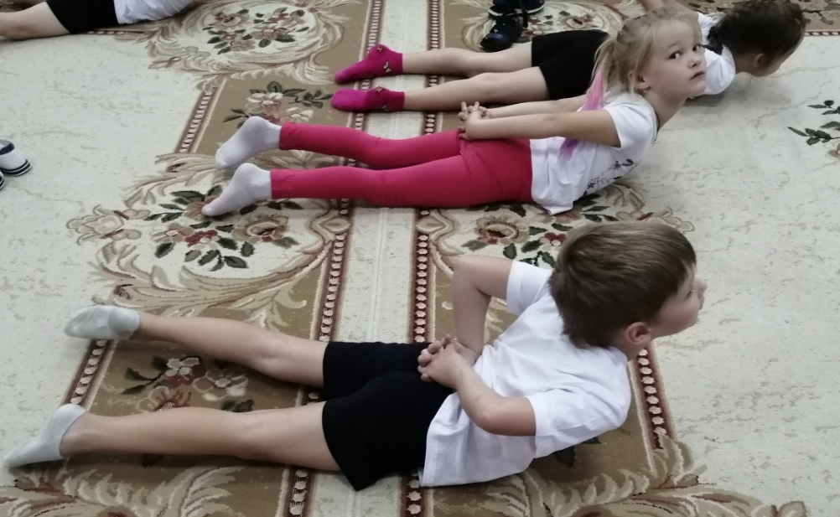
И.п.- лёжа на животе, руки за спину в замок 1-поднять грудь, руки отвести назад. (вдох) 2-и.п. (выдох) 3-4- тоже (4р.)
И.п.- лёжа на животе, руки впереди Имитировать работу ног «кролем» (30 сек)

Slide 10
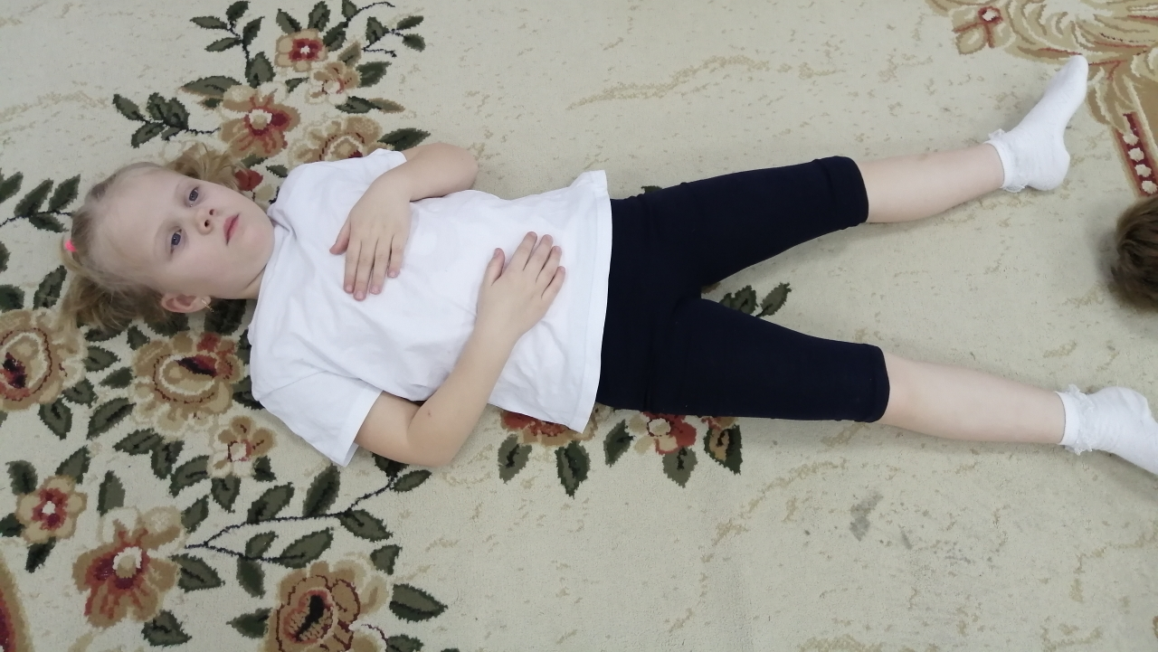
И.п.- лёжа на спине, руки вверх 1- одновременно поднимаем руки и ноги (вдох носом, выдох ртом) 2-и.п. (4р.)
И.п.- лёжа на спине. Одна рука на животе, другая на груди. Диафрагмальное дыхание (4р.)

Slide 11
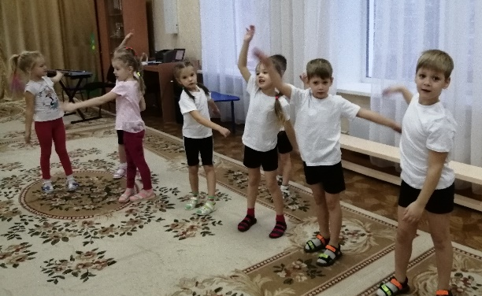
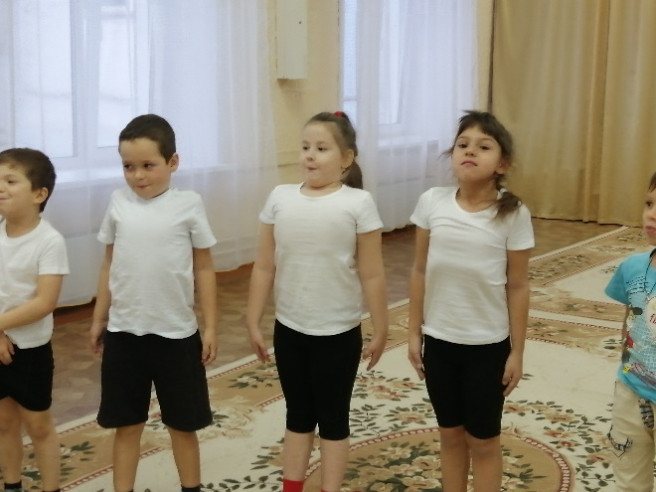
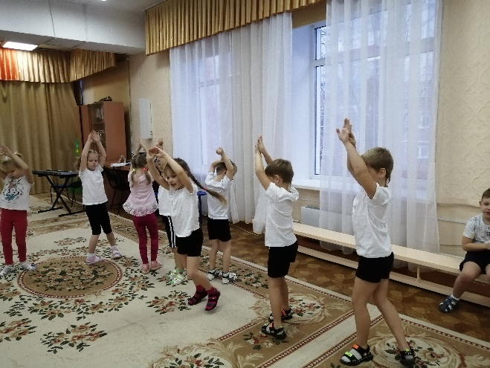
Заключительная часть
Игра. «4-Стихии». Играющие стоят по кругу. На слово «Земля»- все дети выполняют круговые движение рук. На слово «Вода»- винт. На слово «Воздух» - поплавок. На слово «Огонь» - задержка дыхания (Кто не правильно выполняет, тот выходит из игры) Построение подведение итогов.

